Slide 1
Исторические факты инженерной деятельности и их влияние на развитие человеческой цивилизации
Выполнил Зайцев Владимир
Группа АСОиУб-21-1

Slide 2
Солнечные панели
Середина XX столетия — это тот период, когда было положено начало развитию гелиоэнергетики. Но на вопрос «Кто является автором изобретения солнечных панелей?» невозможно ответить однозначно. По той простой причине, что над разработкой этого проекта трудился не один человек, а ряд именитых учёных. История солнечных батарей охватывает, множество промежуточных открытий и связанных с ними имён.

Slide 3
Как использовали солнечный свет в древности.
Наши далёкие предки не понаслышке знакомы с тем, что сегодня мы называем пассивной энергетикой. Например, в Древнем Китае проектировали дома таким образом, чтобы в зимний период улавливалось максимальное количество солнечных лучей и помещения прогревались как можно лучше. Позже такой принцип начал распространяться на целые города: улицы строились с востока на запад для эффективного улавливания солнечного света зимой. Есть основания предполагать, что ещё в VII веке до н.э. люди использовали увеличительное стекло для того, чтобы разжигать огонь. В III веке до н.э. греки и римляне зажигали факелы во время религиозных церемоний, концентрируя солнечный свет с помощью зеркал.

Slide 4
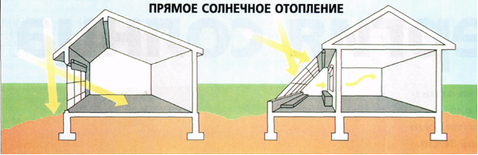

Slide 5
Открытие фотогальванического эффекта.
Этот базовый принцип в 1839 году был обнаружен французским физиком Александром Беккерелем. Он проводил опыты с электролитами и зафиксировал следующее: Две пластины из платины погружены в раствор электролита. Между ними находится светонепроницаемая перегородка. Если на одну из пластин направить свет, то величина тока в цепи незначительно усиливается. Хотя Беккерель не является непосредственным изобретателем солнечных батарей, именно с открытия фотоэффекта началась история солнечных батарей.

Slide 6
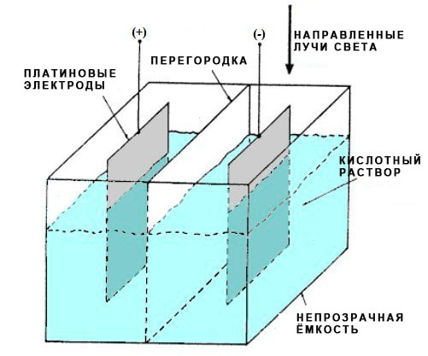

Slide 7
Фотопроводимость селена.
В 1883 году американскому изобретателю Чарльзу Фритцу удалось собрать первый фотоэлектрический модуль с эффективностью 1,5%. В качестве фотоэлемента для своей крохотной электростанции он использовал селеновые пластины, покрытые золотом. Однако на тот момент подобные исследования и изобретения не вызывали особого интереса и серьёзного отношения. Именно Фритцу некоторые историки приписывают изобретение солнечных элементов.

Slide 8
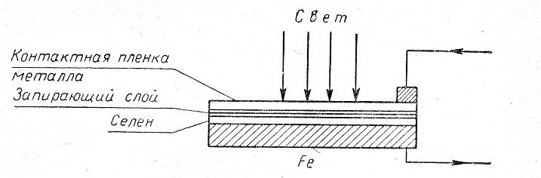

Slide 9
Теория фотоэффекта Эйнштейна
Свой неоценимый вклад в эту область физики внёс и величайший из умов науки Альберт Эйнштейн. Он полностью смог объяснить саму суть процесса перехода энергии фотонов к электронам. В 1921 году за этот труд Эйнштейну была присуждена Нобелевская премия. После этого физик Генрих Герц обнаружил, что при использовании УФ излучения достигается более высокий КПД, чем при использовании видимого спектра солнечного света.

Slide 10
Фотопроводимость кремния
В течение последующих нескольких десятков лет учёные безуспешно пытались добиться более эффективной работы солнечных установок. Препятствовало продвижению вперёд два фактора: необходимость использовать золото и природные физические ограничения селеновых пластин. В 1940 году специалисты американской лаборатории Белла в ходе опытов обнаружили, что если направить свет на кремниевые образцы, находящиеся в электрической цепи, то измерительные приборы фиксируют изменения тока и напряжения. В дальнейшем этот эффект целенаправленно изучался и в 1950 году Уильям Шокли разработал теоретическую модель p-n перехода, за что был удостоен Нобелевской премии. Это модель и стала базой для дальнейших разработок.

Slide 11
Как устроены солнечные панели
Наконец в 1953 году три сотрудника американской лаборатории Белла сделали заявление об удачном применении в качестве фотоэлементов пластин из кремния. Имена этих учёных: Создатели кремниевых фотоэлементов Кэлвин С. Фуллер. Джеральд Л. Пирсон. Дэрил М. Чапин. Вначале показатель эффективности экспериментальной гелиоустановки составлял 4%, но спустя год поднялся до 6%. Солнечные элементы в том виде, в котором мы их знаем сегодня, сделаны из кремния, а не селена, поэтому именно эту группу учёных можно считать изобретателями солнечных панелей, хотя и с оговорками. К тому же это был первый пример солнечной технологии, которая могла приводить в действие электрическое устройство в течение нескольких часов в день.

Slide 12
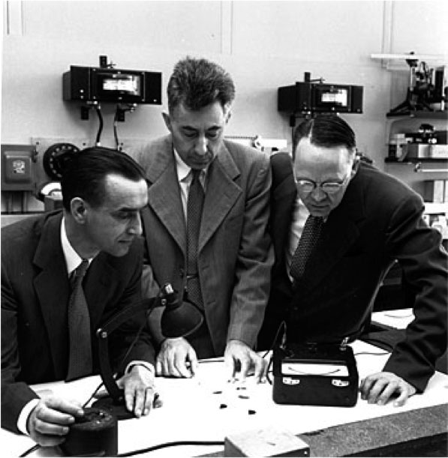

Slide 13
Увеличение эффективности
В период с 1957 по 1960 год компания Hoffman Electronics совершила ряд прорывов в области фотоэлектрической эффективности, улучшив уровень КПД с 8% до 14%.
Следующее крупное достижение было в 1985 году, когда Университет Южного Уэльса достиг 20% эффективности кремниевых элементов.
В 1999 году Национальная лаборатория возобновляемых источников энергии в сотрудничестве с SpectroLab Inc. создала солнечный элемент с КПД 33,3%.
Университет Южного Уэльса снова побил этот рекорд в 2016 году, когда исследователи достигли эффективности 34,5%.

Slide 14
Применение технологии в наше время. Модель: JA-Solar JAP6-60 260W
Мощность панели солнечной поликристаллической составляет 260 Вт. Производитель предоставляет десятилетнюю гарантию на то, что она не будет снижаться ниже 90%. В течение 25 лет она понизится незначительно – до 85%. Снижение КПД ниже оговоренных значений исключено, поскольку составляющие в обязательном порядке дважды проходят контроль качества.
Пригодны солнечные батареи для частного дома и коммунальных предприятий.
Модули солнечные защищены от попадания грязи и пыли закаленными антибликовыми стеклами высокой прочности.

Slide 15
Характеристики
Размеры панели солнечной -164х99,1х4 см;
Тип и эффективность модуля – поликристалл, 15,9 %;
Масса – 18,2 кг;
Элемент типа – Grade A++ ФЭП 15,6×15,6 см;
Эффективность ячейки – 18-18,4;
Напряжение при работе под нагрузкой (ток 9,04А) и холостого хода – 30, 63 и 37, 98 Вт;
Диодов – 3;
Рабочая температура – минус 40- плюс 85 граду по Цельсию.

